Slide 1
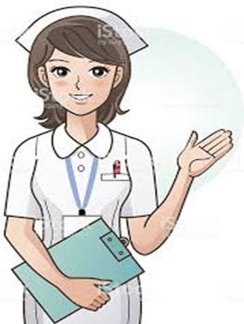
Профессия "Медицинская сестра"
Презентацию подготовил
Любимов Петр Владимирович
МОУ «Осельковская ООШ»
2018 г.

Slide 2
План презентации
Медицинская сестра – история профессии
Профессиональные качества медицинской сестры
Круг обязанностей медицинской сестры
Специализация и рабочее место медицинских сестер
Область деятельности медицинской сестры
Карьера медсестры

Slide 3
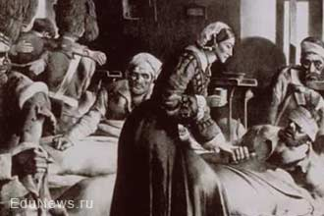
Медсестра - история профессии
Женщины помогали больным испокон веков. Однако первые медицинские сёстры появились под крылом церкви. Само слово «сестра» обозначало в данном случае не кровное родство, а духовное.
В XI веке в Западной Европе появились специальные общины, в которых женщины и девушки ухаживали за больными — занимались непосредственно профессиональным уходом за больными.
Уже в XIII веке появился первый госпиталь, где женщины ухаживали за подкидышами и сиротами. Основала его Елизавета Тюрингенская, поэтому всех, кто работал в этом госпитале, стали называть "елизаветинками". Следом в различных странах появились другие подобные общины.

Slide 4
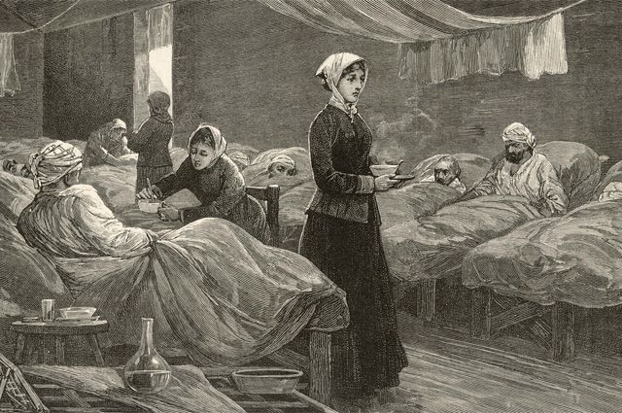
Медсестра - история профессии
В 1617 г. во Франции священник Викентий Поль организовал первую общину сестёр милосердия. Именно он впервые предложил это название — «сестра милосердия». В организованной им общине стало проводится обучение сестринскому делу. Община состояла из вдов и девиц, которые не были монахинями и не давали каких-либо постоянных обетов.
С тех пор профессия стремительно развивается. Заключается она не только в помощи больным, сиротам и прокаженным, но и во фронтовой деятельности. Медсестры сопровождают врачей на полях брани, ухаживая за ранеными. Со временем они начинают ассистировать при операциях.
Современная медицинская сестра имеет довольно широкий спектр обязанностей и является незаменимым помощником любого врача.

Slide 5
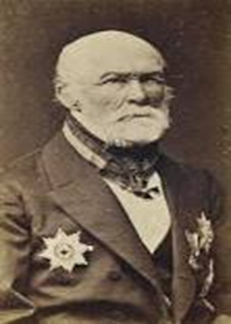
Сёстры милосердия в России
История сестринской помощи в России началась в 1722 году с указом Петра I «о назначении монахинь в госпитали».
Во время Крымской войны в 1854 году осаждённый Севастополь был переполнен ранеными, и хирург Николай Пирогов понял, что одним врачам с этим не справиться. Он и создал в России профессию медсестры, которыми в то время были девицы из высшего общества.
В 1863 году военное министерство издало указ о создании сестринского ухода за ранеными на постоянной основе.
В 1877–1878 годах при Российском обществе Красного Креста был образован комитет «Христианская помощь». В 1882 году комитет создал первую во всей всемирной системе Красного Креста общину сестёр милосердия, а через два года — курсы для подготовки медсестёр.
С 1997 года медицинские сестры в России получили официальный кодекс этических норм общения с пациентами.

Slide 6
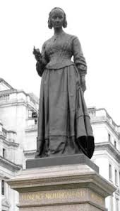
Международный день медицинской сестры
Профессиональный праздник медицинских сестёр отмечается в день рождения Флоренс Найтингейл (1820 — 1910) — каждый год 12 мая.
Именно Флоренс Найтингейл считают основательницей профессии сестры милосердия (медицинской сестры) в современном понимании.
Ф. Найтингейл дала определение сестринскому делу как одному из древнейших искусств и одной из самых молодых наук, которая концентрируется на заботе о пациентах. Впервые в истории она высказала твердое убеждение в том, что «...по сути своей сестринское дело как профессия отличается от врачебной деятельности и требует специальных, отличных от врачебных знаний».

Slide 7
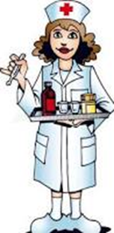
Медицинская сестра в наше время
Сегодня медицинские сёстры (в мужском варианте: медицинские братья) — это специалисты со средним специальным медицинским образованием, которые помогают врачам, оказывают доврачебную медицинскую помощь, выполняют множество задач для нужд лечебного учреждения.
Чтобы работать медсестрой/медбратом, нужно обладать знаниями по биологии, ботанике, анатомии, химии, физике.
Также медсестра/медбрат должны знать наименование и назначение лекарств, правила и способы дезинфекции, правила выполнения инъекций, прививок, перевязок, правила ухода за больными, основные понятия профессиональной этики, разделы медицинской и педагогической психологии, должна владеть техникой выполнения медицинских процедур.

Slide 8
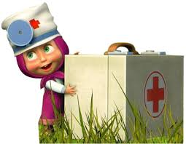
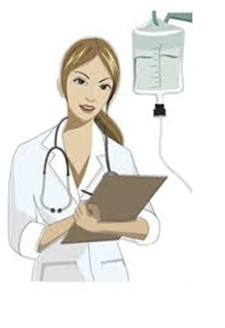
Профессионально-важные качества медицинской сестры:
развитые переключение, концентрация и распределение внимания;
высокий уровень развития аналитического мышления;
тонкая зрительная, слуховая и тактильная чувствительность;
способность быстро реагировать на ситуацию;
способность работать в напряженных условиях (работа в ночное время, военно-полевые условия работы и т.д.);
способность к самоконтролю;
способность переносить большие физические нагрузки;
ручная ловкость при проведении различных лечебных и диагностических процедур.

Slide 9
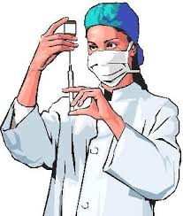
Круг обязанностей медсестры
Санитарная обработка поступающих больных
Выполнение медицинских манипуляций (измерение температуры тела; артериального давления; выполнение инъекций; постановка капельниц; наложение повязок и т.д.)
Наблюдение за состоянием и самочувствием больных
Уход за больными (гигиенические процедуры; кормление тяжелобольных; контроль за санитарным состоянием больничных палат)
Подготовка больных к различным исследованиям (рентгенография, УЗИ и т.д.)
Хранение, стерилизация и дезинфекция медицинского инструментария и аппаратуры
Ведение медицинской документации
Санитарно-просветительная работа с населением

Slide 10
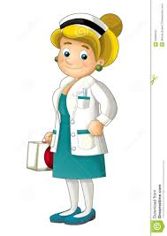
Специализация и рабочее место медицинских сестер
Медсестра – это первый помощник врача. Учитывая тот факт, что сфер деятельности достаточно много, профессия имеет строгую классификацию:
Главная медсестра контролирует работу всех медицинских сестер. Она должна иметь диплом о высшем медицинском образовании.
Старшая медицинская сестра помогает заведующему отделением, отвечает за порядок в отделении, контролирует подчиненных ей медицинских сестер и санитарок.
Постовая медсестра отвечает за выполнение назначений врача, контролирует прием лекарств, посещение родственников.
Палатная медсестра контролирует состояние больных в больничных палатах, отвечает за соблюдение постельного режима, диеты, измеряет артериальное давление, пульс, частоту дыхания.
Процедурная медсестра работает в процедурном кабинете: делает уколы, капельницы, медицинские манипуляции, назначенные врачом, собирает анализы.

Slide 11
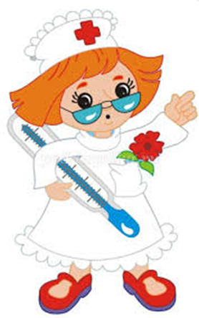
Специализация и рабочее место медицинских сестер
Операционная медсестра помогает хирургу до, во время и после операции.
Хирургическая медсестра работает в хирургическом отделении, в перевязочной, делает перевязки, снимает швы.
Лабораторная медсестра принимает биологический материал и выполняет манипуляции по указанию врача.
Патронажная медицинская сестра контролирует состояние новорожденного после его выписки из родильного дома.
Геронтологическая медсестра работает в доме престарелых, в геронтологическом отделении медицинской организации, помогает пожилым людям поддерживать здоровье.
Школьная медсестра (или дошкольного детского учреждения) контролирует состояние детей, осуществляет их допуск на занятия после перенесенного заболевания, проводит закаливающие мероприятия, профилактические осмотры, выполняет прививки.

Slide 12
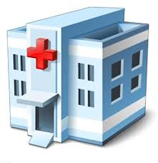
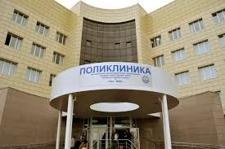
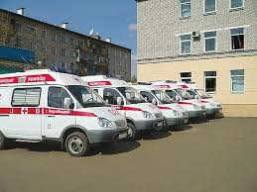
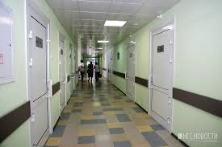
Область деятельности медицинской сестры
Поликлиники
Больницы
Диспансеры
Госпиталя
Учреждения охраны материнства и детства
Станции скорой медицинской помощи
Учреждения переливания крови
Диагностические центры
Санатории
Учреждения профилактической медицины

Slide 13
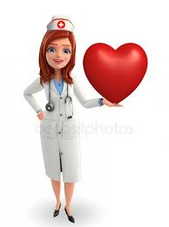
Одним из обязательных требований ко всем, кто желает получить образование по этому профилю, является способность сочувствовать и желание помогать людям, иначе ежедневное выполнение входящих в компетенцию медсестры обязанностей станет обузой и не принесёт никакой радости.
Профессию «медсестра/медбрат» можно получить в специализированных училищах и колледжах. Студенты данного профиля изучают множество различных дисциплин большая часть из которых профессионально-ориентированные, изучаемые в рамках профессиональных модулей.
Получая профессию медицинского работника вы делаете осознанный выбор – служение людям!

Slide 14

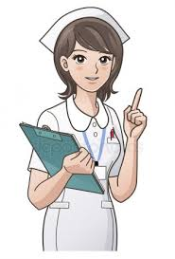
Карьера медсестры
У медсестры есть несколько вариантов карьеры. Можно, оставаясь на одной и той же должности, повышать свою квалификацию и получать соответствующую надбавку к зарплате.
Другой вариант – административный: можно стать старшей медсестрой отделения или даже больницы.
Третий вариант – продолжить образование и стать врачом.
Профессия медицинской сестры является очень востребованной в настоящее время на рынке труда!

Slide 15
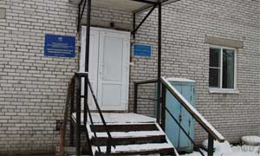
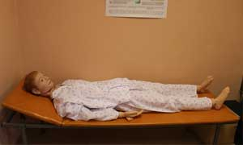
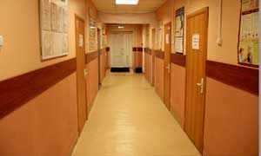
Ленинградский областной медицинский техникум
Недалеко от нашей школы на территории Токсовской межрайонной больницы находится филиал Ленинградского областного медицинского техникума, где проходят обучение пo специальности среднего профессионального образования «Сестринское дело».
Форма обучения - очная.
Нормативный срок обучения: 3 года и 10 месяцев на базе основного общего образования (9 классов).
Квалификация: медицинская сестра/медицинский брат.
Вся образовательная деятельность ведется в соответствии с федеральным государственным образовательным стандартом. Преподавание осуществляются командой профессионалов, имеющих многолетний опыт.

Slide 16
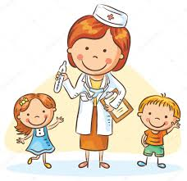
Благодарю за внимание!

